Slide 1

Festival van de Toekomst
Draadloos laden
Is Rotterdam de draad kwijt?
WELKOM

Slide 2

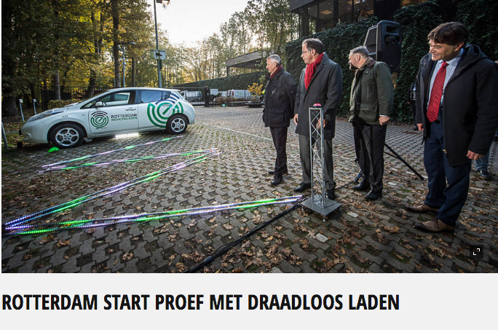
Persaandacht voor pilot

Slide 3
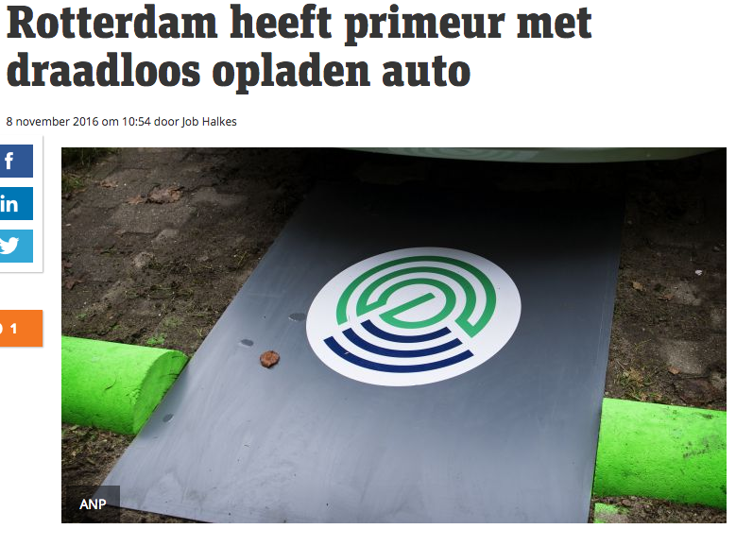
Persaandacht voor pilot

Slide 4
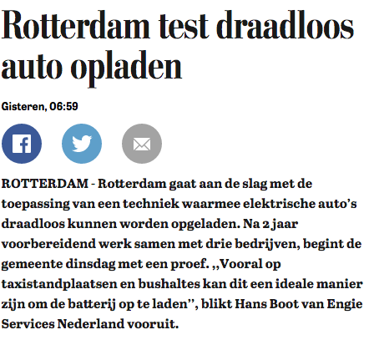
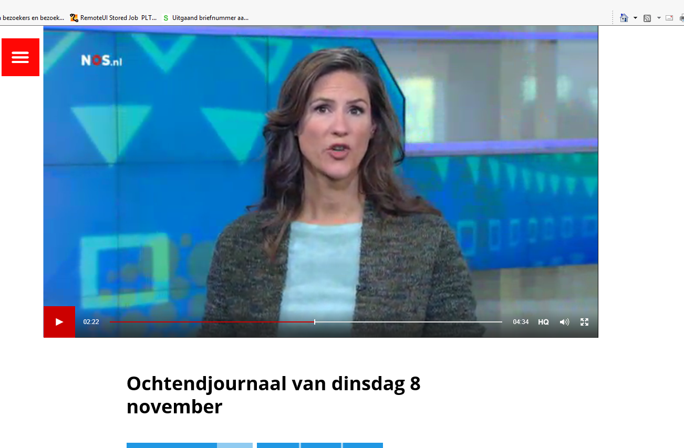
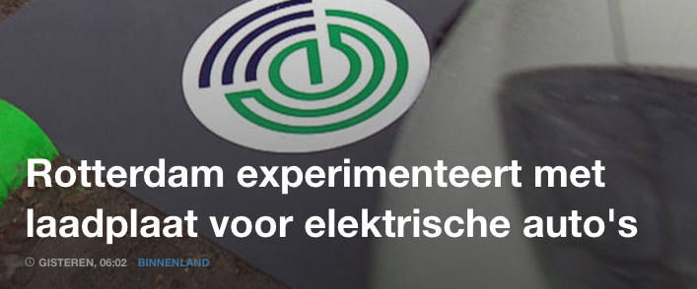
http://nos.nl/artikel/2141964-rotterdam-experimenteert-met-laadplaat-voor-elektrische-auto-s.html

Slide 5
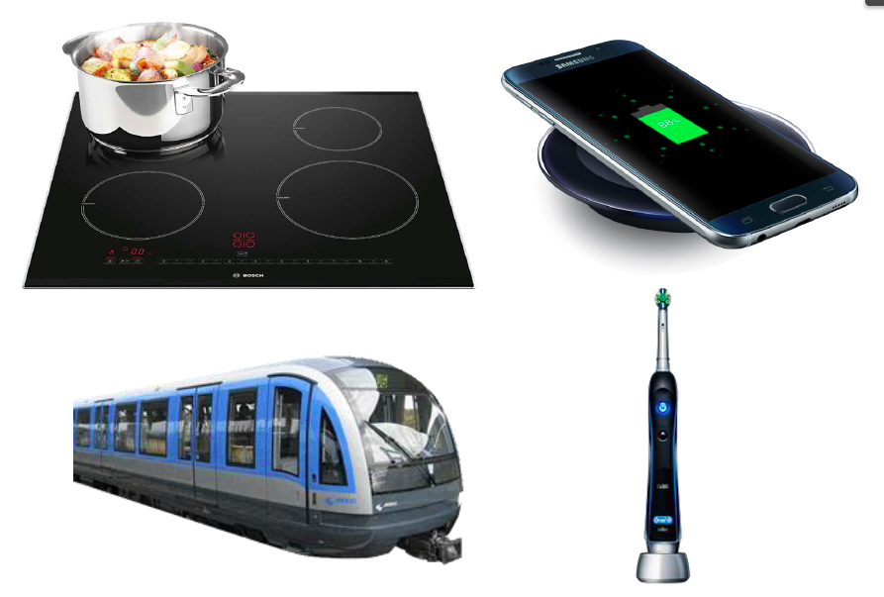
Nieuwe techniek?
Inductie is overal

Slide 6
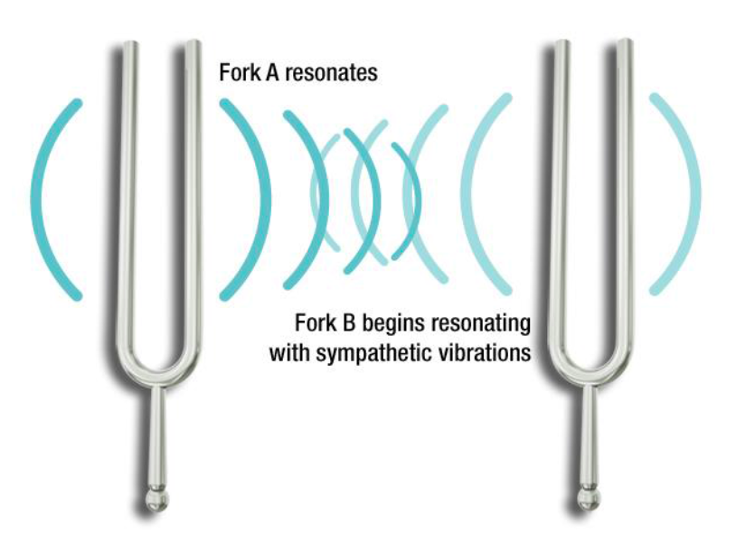
Overdracht van energie
Trillingen

Slide 7
Overdracht van energie
Twee spoelen

Slide 8
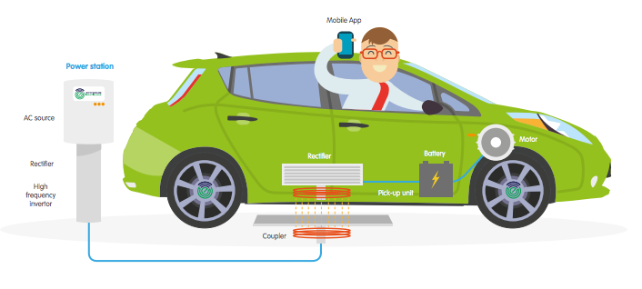
Hoe werkt het

Slide 9
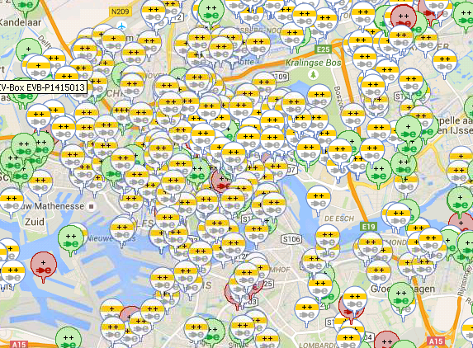

Waarom deze pilot?
Groei aantal E-voertuigen
Inpassing buitenruimte
Testen en proeftuin bieden
Marktontwikkeling
Verbinden
Let’s do it!

Slide 10









Projectpartners proces
Best Value Procurement
Project partners
Contract partij

Slide 11
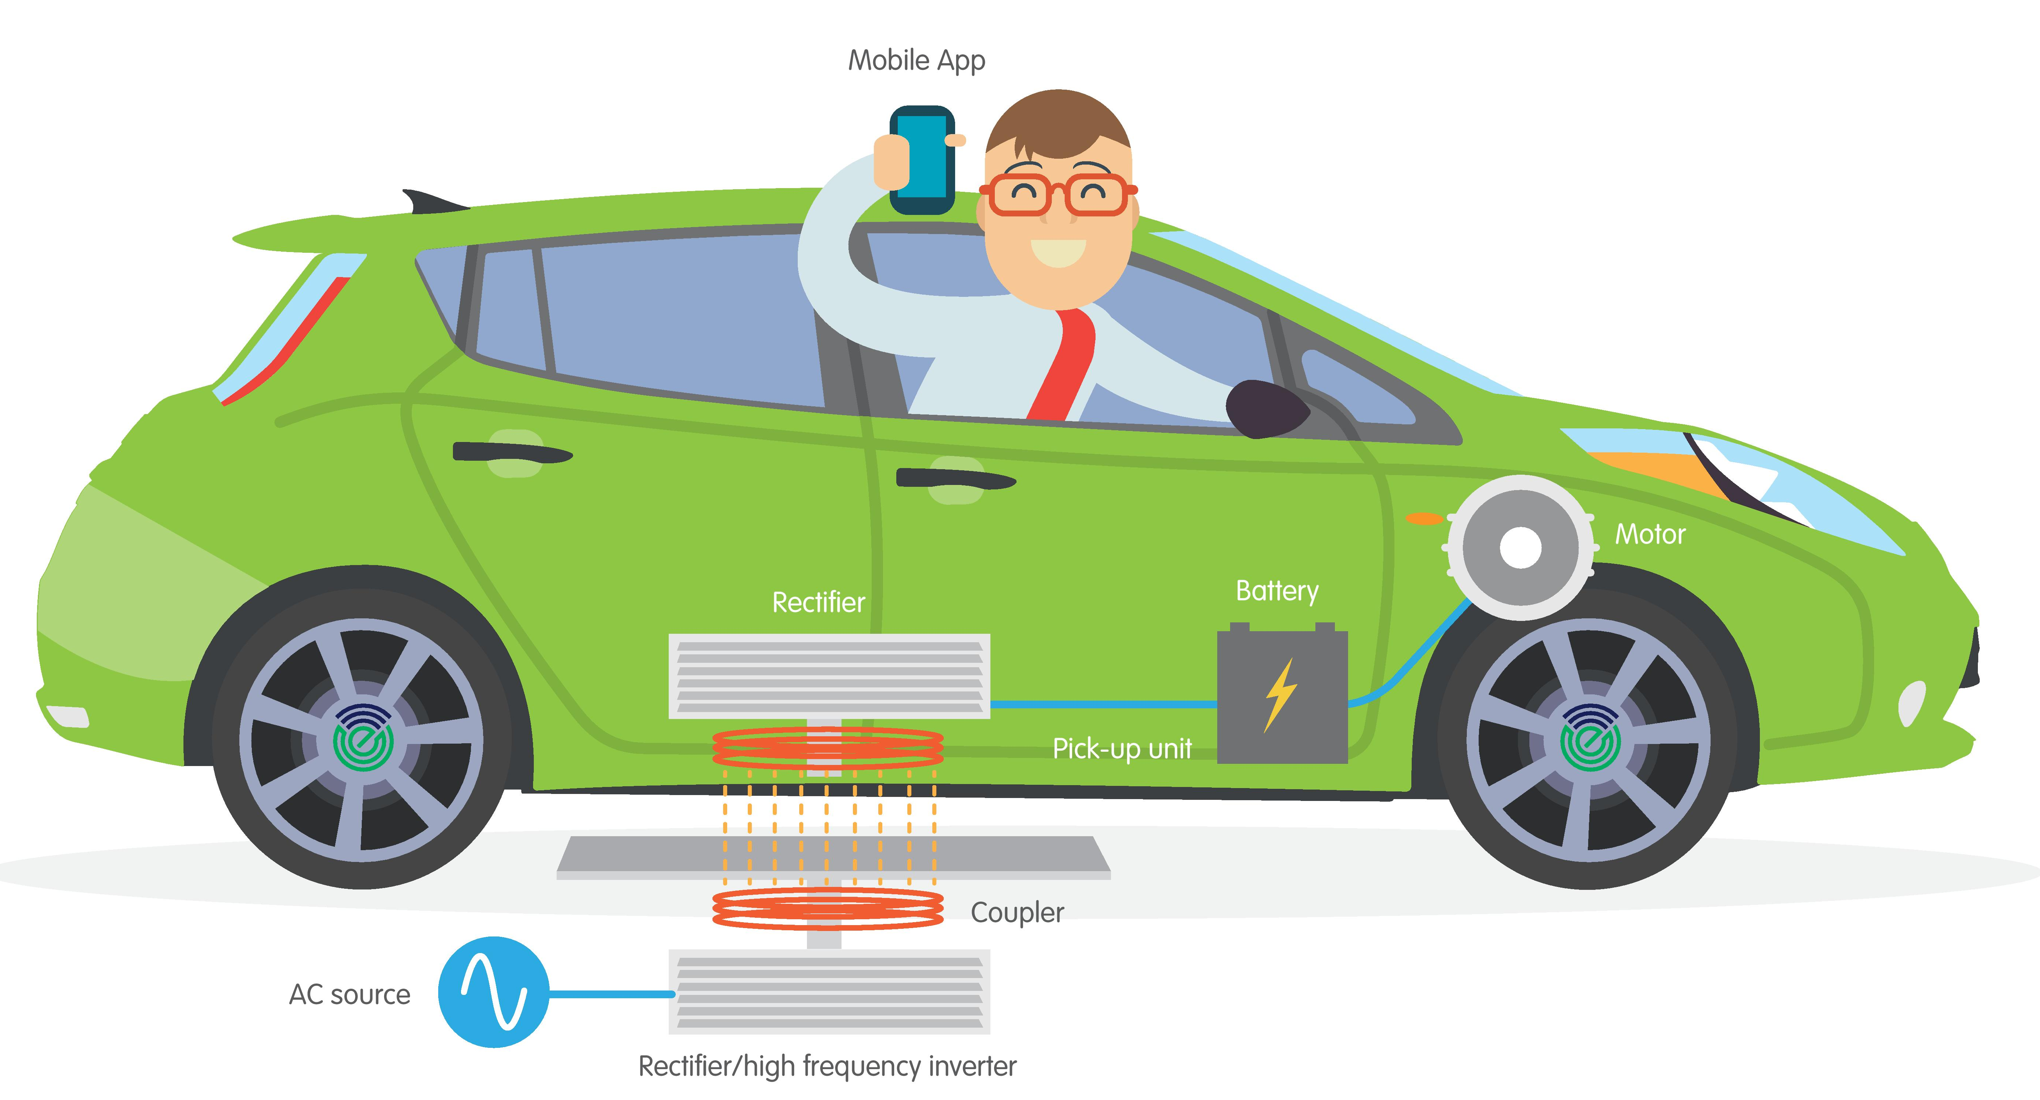
Gewenste situatie
Geen verstorende elementen in straatbeeld
Gebruiksgemak

Slide 12
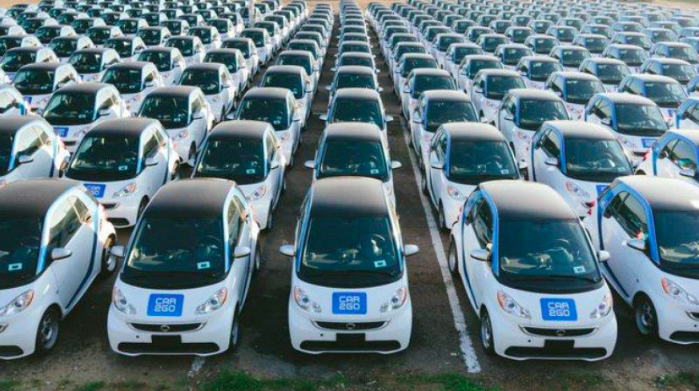
Toekomstige toepassingen
Car sharing

Slide 13
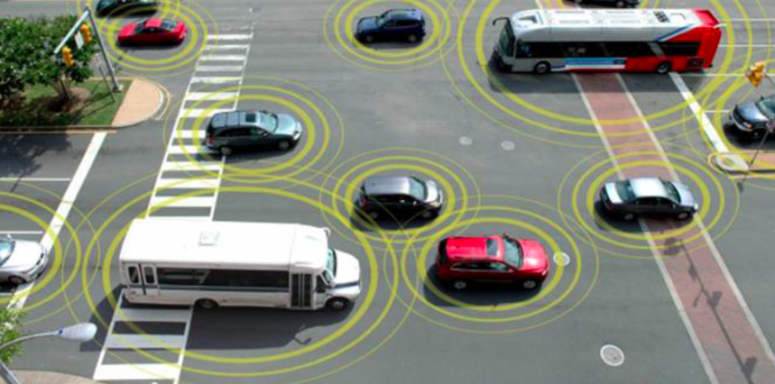
Toekomstige toepassingen
Autonoom rijden

Slide 14
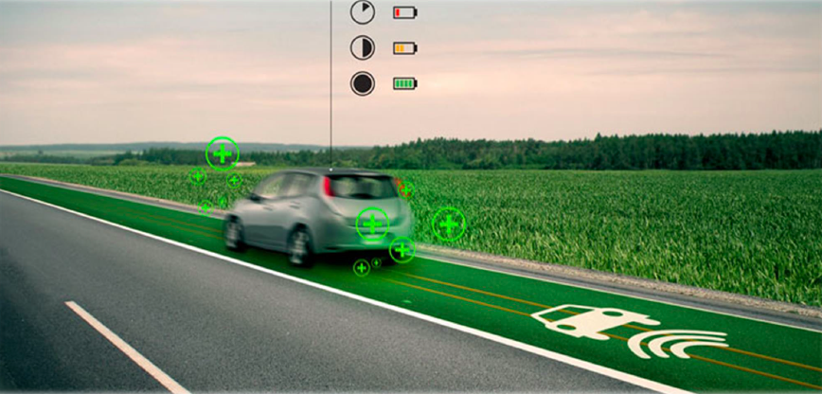
Toekomstige toepassing
Dynamisch draadloos laden

